Slide 1
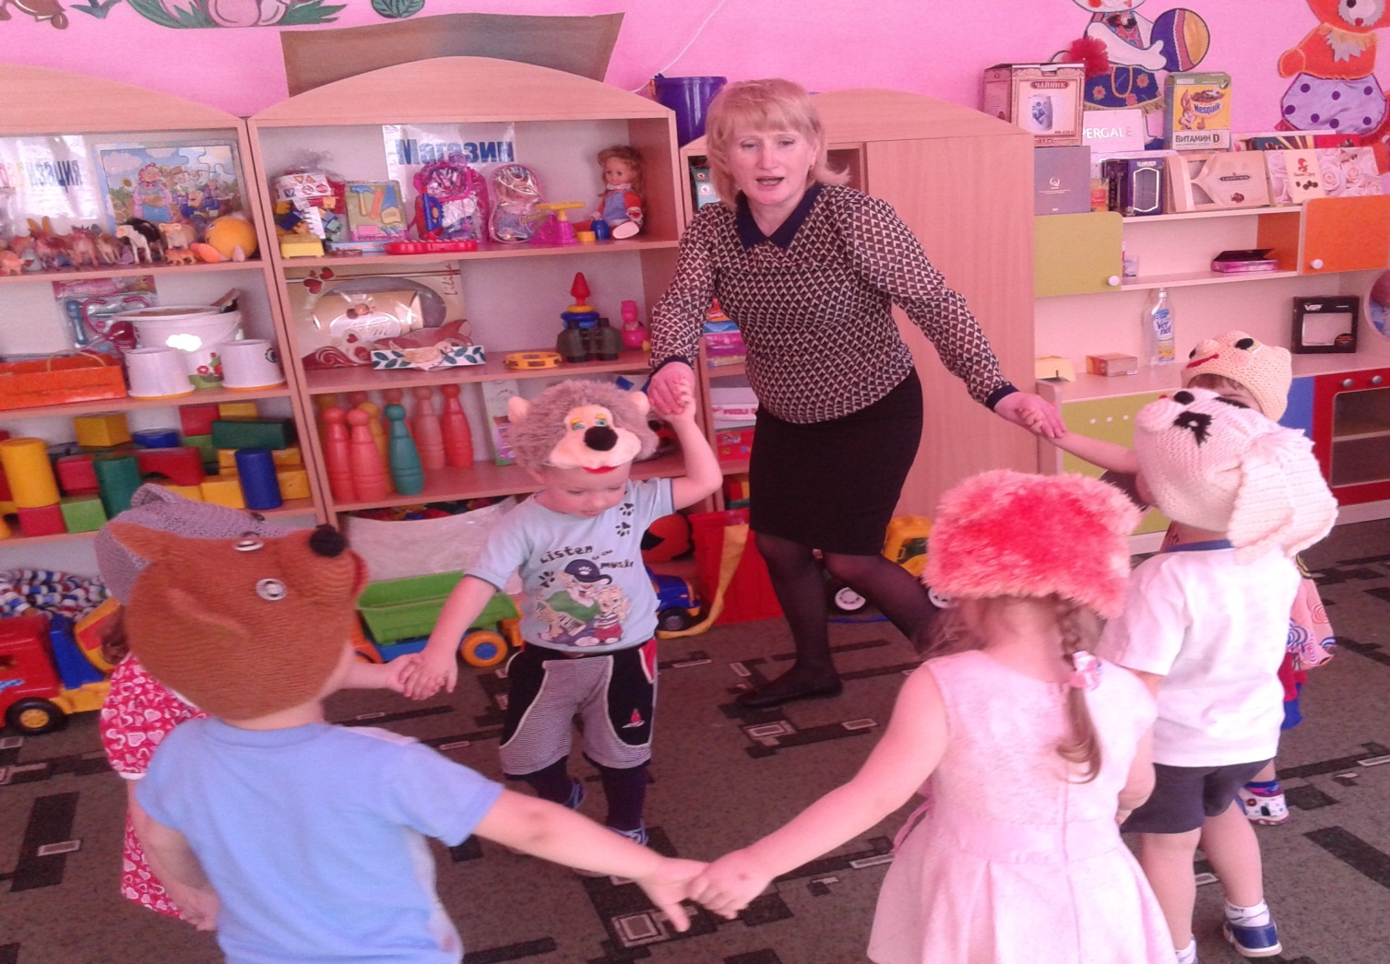
Создание условий, способствующих речевому развитию детей

Slide 2
Актуальность проблемы
В век современных технологий взрослые очень мало уделяют внимания своим детям в плане общения.
Родители не понимают, почему беседу с ребенком не могут заменить компьютерные игры или просмотр мультфильмов, пусть даже он носит обучающий характер.
80% детей нуждаются в помощи специалистов (логопедов, психологов и др). Формируя разговорную речь, педагог преследует цель обучения детей рассказыванию, описанию предметов, явлений – всего того, что они видят каждый день.

Slide 3
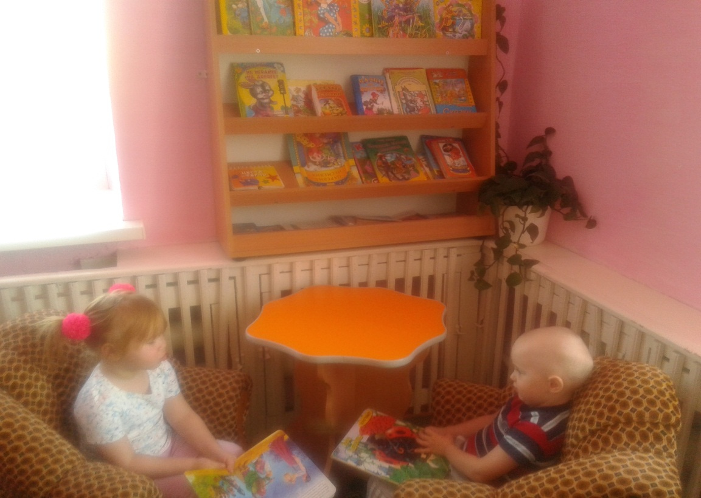
Любовь к художественной
литературе

Slide 4
Структура учебной деятельности по обучению пересказу.
Вводная часть. Подготовка детей к восприятию нового произведения.
Первичное чтение без предупреждения о последующем пересказе, чтобы обеспечить свободное художественное восприятие.
Вторичное чтение с установкой на запоминание и последующий пересказ.
Подготовительная беседа, разбор произведения.
Повторное чтение.
Пауза для подготовки к ответам для запоминания теста ( 1-2 сек.)
Пересказ (3-5 человек).

Slide 5
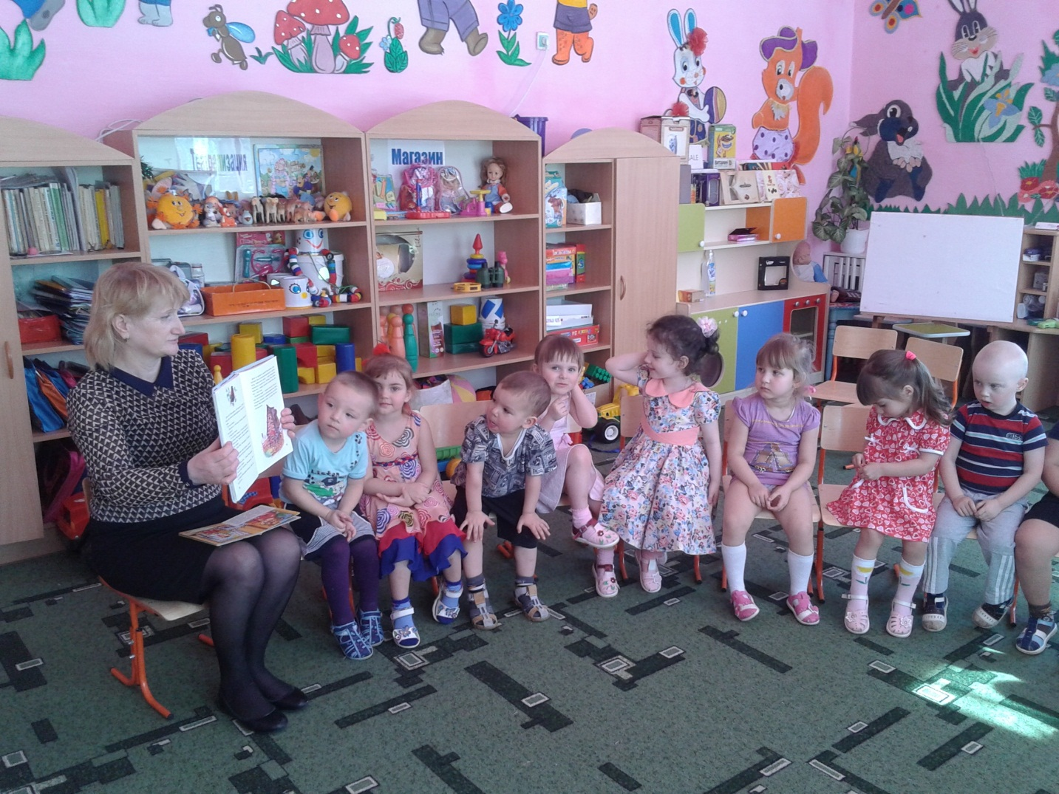
НОД «Пересказ любимой сказки»

Slide 6
Структура Рассказа по картине
Вводная часть.
Основная часть:
Рассматривание картины по отдельным частям. Придумывание эпизодов, выходящих за рамки события.
Придумывание названия рассказа, составление плана.
Объединение отдельных частей картины в один рассказ
Придумывание окончания рассказа.
Заключительная часть ( выполнение игровых упражнений, чтение художественного произведения, пение и т.д.)

Slide 7
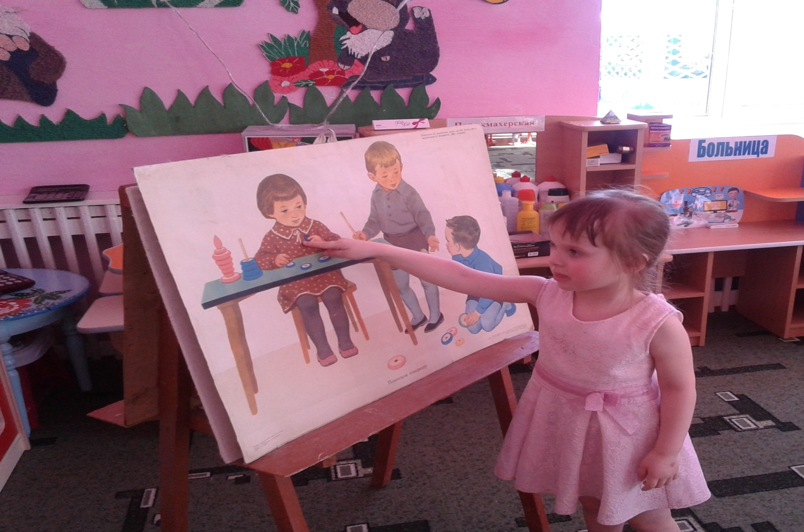
Рассказ по картине

Slide 8
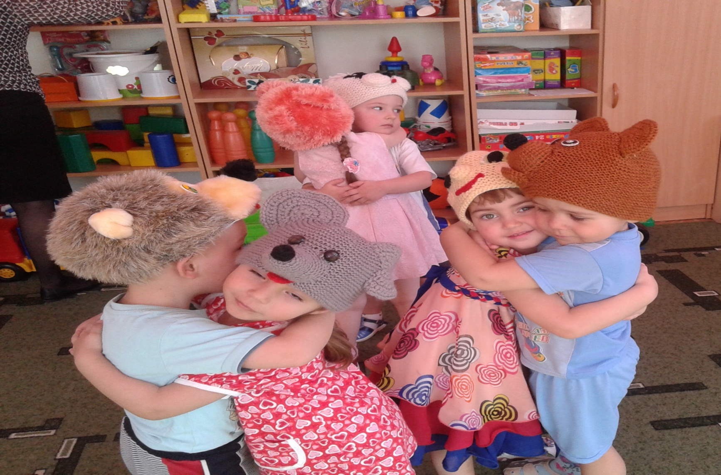
НОД. Тема: «Дидактическая игра «Путешествие по сказкам»

Slide 9
Беседа
В беседе формируется речь: связные логические высказывания, оценочные суждения, образные выражения. Закрепляется умение отвечать кратко и распространенно, внимательно слушать других, дополнять, самому задавать вопросы.
Построение беседы. Цель начала беседы – вызвать, оживить в памяти детей полученные ранее впечатления с помощью вопроса – напоминания, загадывания загадки, чтения отрывка из стихотворения, показа картины, фотографии, предмета.

Slide 10
Ход беседы
В начале беседы необходимо сформулировать тему, обосновать её важность, объяснить мотивы выбора.
В основной части выявляется наиболее важный материал, выделяются наиболее существенные компоненты беседы и анализируются с детьми.
Конец беседы краток по времени, он подводит к окончанию темы беседы. Эта часть предусматривает рассматривание раздаточного материала, выполнение игровых упражнений, чтение художественного текста, пение и т.п.

Slide 11
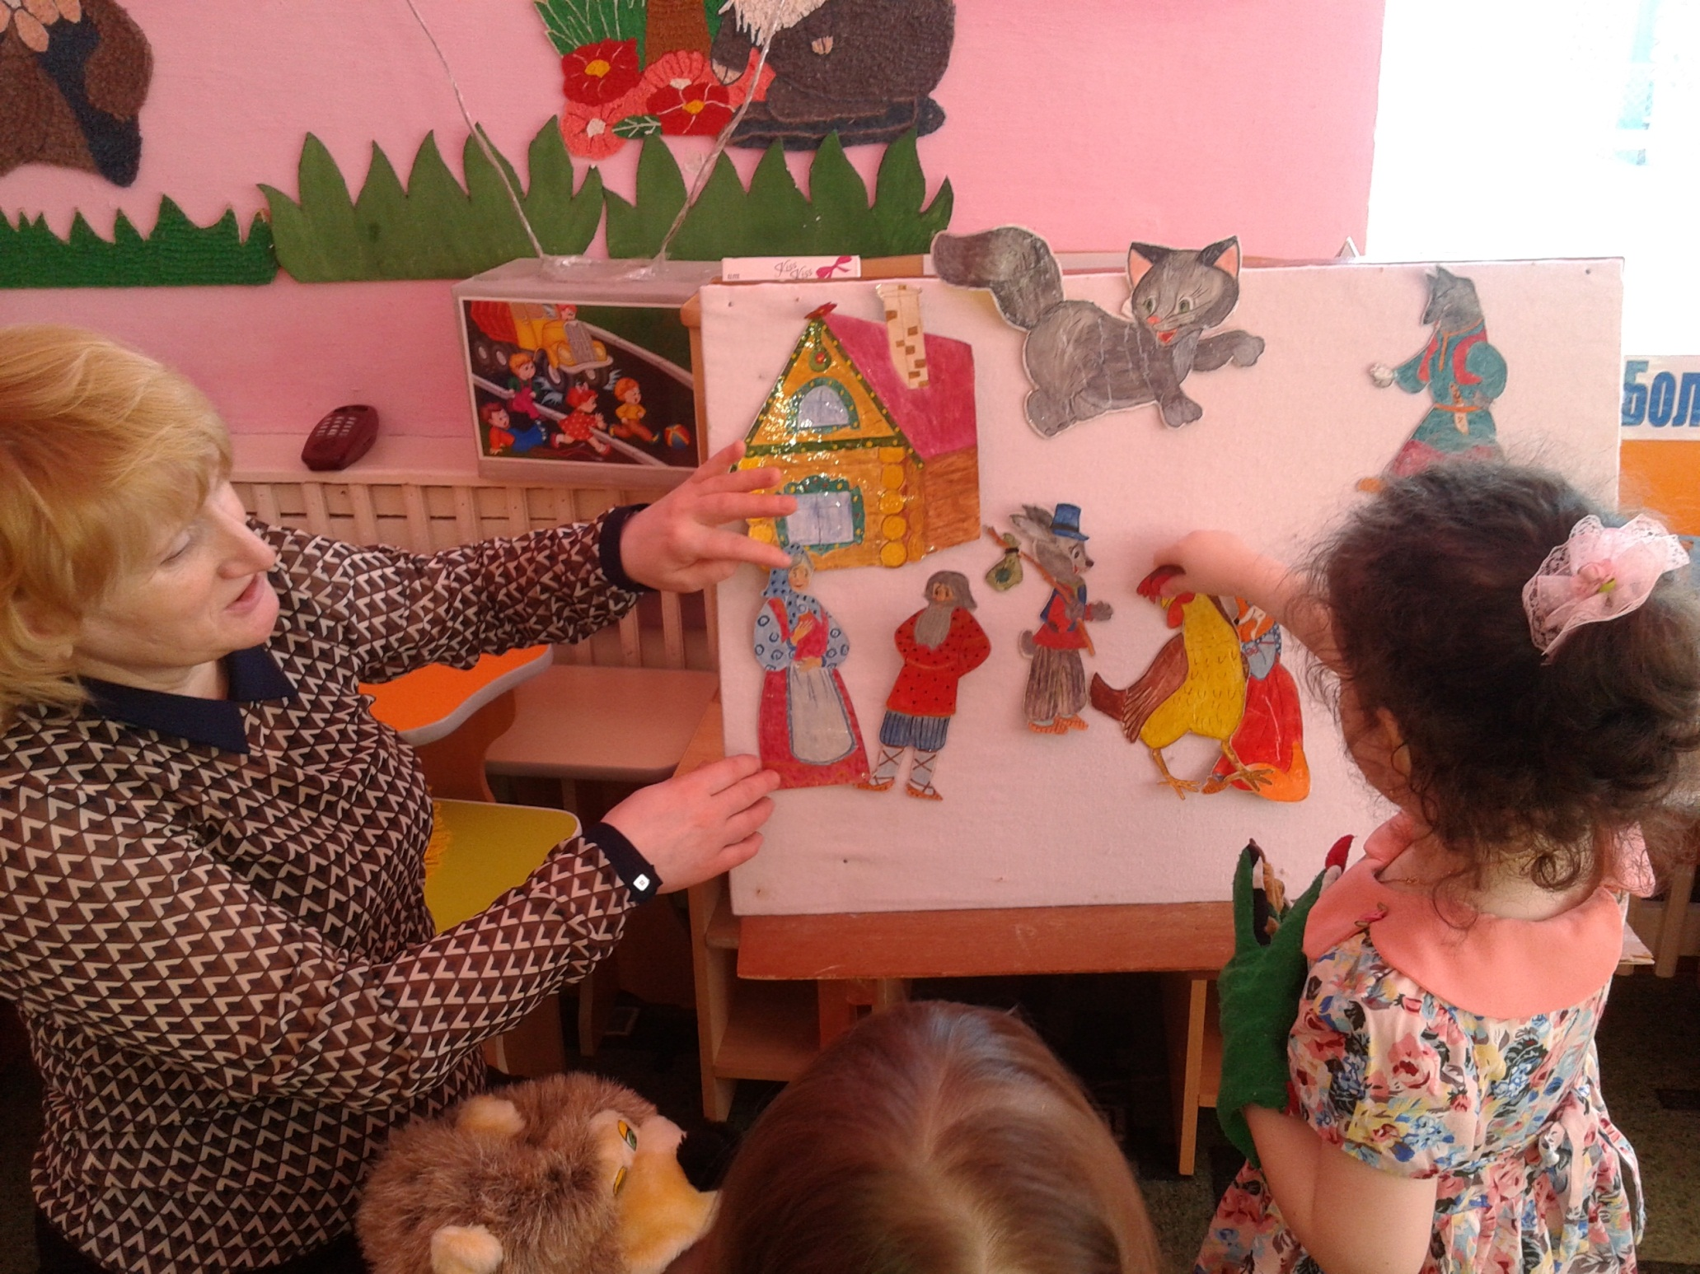
Беседа «В гости к сказке»

Slide 12
Приёмы беседы
Вопрос. Он ставит мыслительно – речевую задачу, адресован к имеющимся знаниям. Вопросы проблемного и поискового характера, требующие умозаключений о связях между объектами :
Почему? Зачем? Из-за чего? Чем похожи? Как узнать? Каким образом? Для чего?
На трудные вопросы педагог отвечает сам, помогает найти ответ, поощряет хорошие ответы и удачные вопросы детей.
Объяснение и рассказ воспитателя.
Чтение художественных произведений, в т.ч. пословиц, загадок.
Показ наглядного материала.
Игровые приемы (словесные игры и упражнения, привлечение игрового персонажа или игровой ситуации).
Овладение детьми вопросной формой речи может осуществляться и в дидактических играх.

Slide 13
Обучение рассказыванию
Детей обучают связным высказываниям которые характеризуются самостоятельностью, законченностью логической связью между частями. В дошкольном возрасте происходит овладение двумя типами устной монологической речи – пересказом и рассказом.
Пересказ – ребенок излагает готовое содержание и пользуется речевой формой автора и чтеца-воспитателя. Ребенок осмысливает текст, передает его свободно, но с сохранением основной лексики автора, сопереживая героям.
Практикуется в основном подробный или близкий к тексту пересказ, но возможны и варианты: пересказ с изменением лица рассказчика, пересказ фрагмента, инсценированный рассказ.
Рассказ – самостоятельно составленное, развернутое изложение какого – либо факта или события, изложение его в нужной последовательности, по плану.

Slide 14
Формы рассказа
По форме рассказы могут быть описательными и сюжетными.
Описание – изложение характерных признаков отдельного явления или предмета. Вначале называется предмет (или сообщается краткое содержание картины), затем указываются характерные признаки, назначение, взаимосвязь частей, и в заключении говорится о назначении предмета или о действиях с ним.
Сюжетный рассказ – это передача событий, происходящих в определенной временной последовательности с каким-нибудь героем.

Slide 15
Структура рассказа
Сначала называется герой, происходит описание его внешнего вида, затем излагается первое событие, объясняется, когда и где оно происходило.
Далее действие развивается, устанавливается временная или причинная связь между 2-3 эпизодами, затем следует окончание.
Детям предлагают придумать только начало или конец рассказа, описать лишь место действия, придумать диалог действующих лиц и т.д.

Slide 16
План рассказа
План рассказа - это 2-3 основных вопроса, определяющих содержание и последовательность изложения. Иногда план в виде указаний может предшествовать образцу, в этом случае дети более сознательно воспринимают правила.
С планом педагог знакомит после сообщения общей темы рассказов, а также их характера (говорить точно как происходило в жизни или сочинять «не по правде» -придумывать рассказ или сказку).

Slide 17
Особенности младшего возраста
В младшей группе осуществляется лишь подготовка к рассказыванию. Дети воспроизводят последовательность событий в рассказе, сказке, опираясь на вопросы педагога, иллюстрации, силуэты, изображения. Поощряются попытки детей сообщить о своих впечатлениях, построить высказывание из нескольких слов, предложений. Дети договаривают слова в незаконченном предложении, следят за последовательностью изложения.

Slide 18
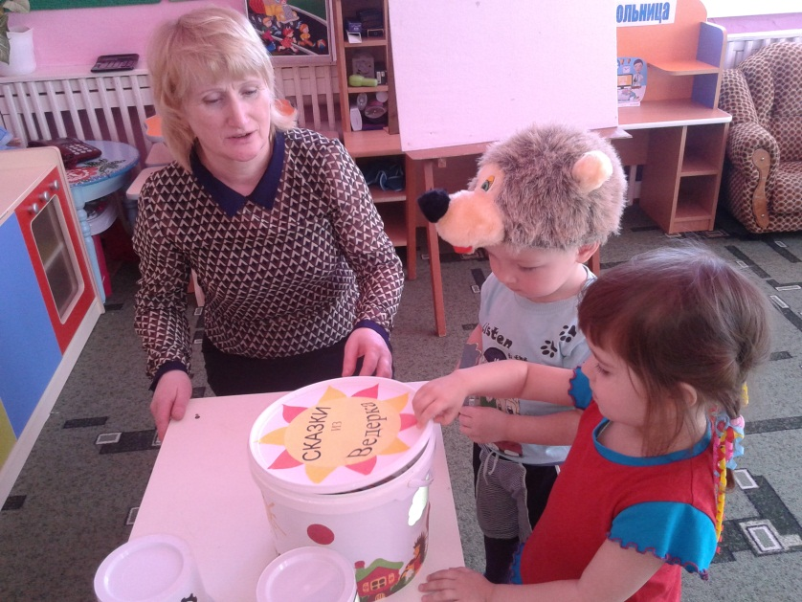
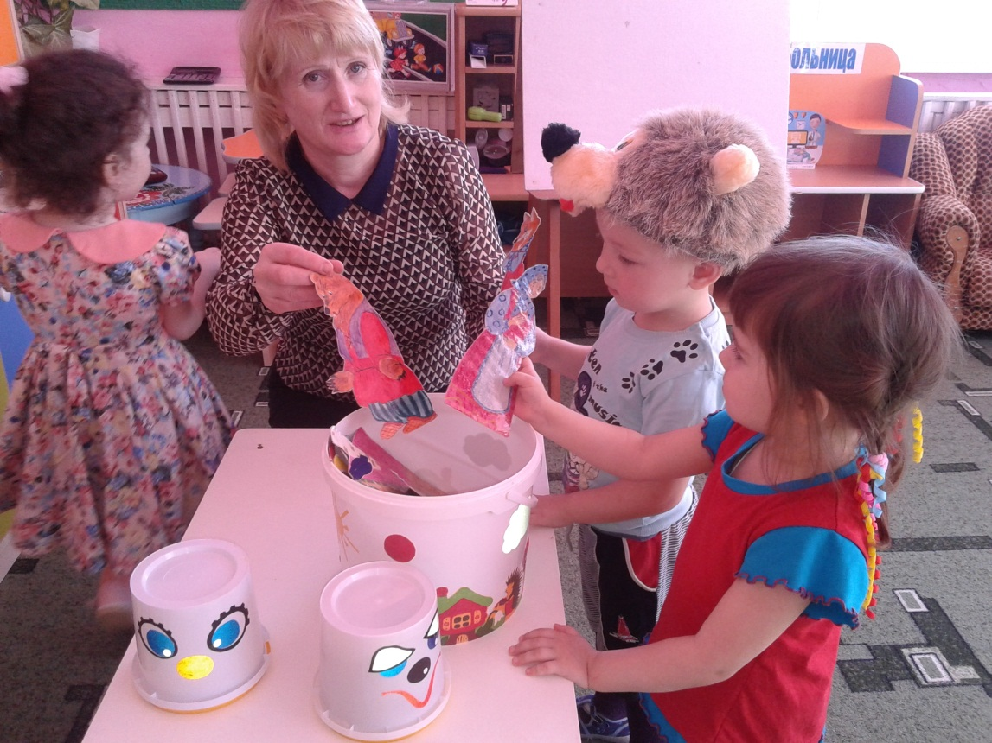
Дидактическое пособие
«Сказка в ведерке»
Сказки воспринимаются детьми разных возрастов по-разному. Слушать сказку или смотреть ее на экране или в театре- детям недостаточно, ребенку хочется быть непосредственным ее участником. Все свои замыслы, фантазии он реализует в самостоятельной театрализованной деятельности, для которой необходимы куклы.

Slide 19
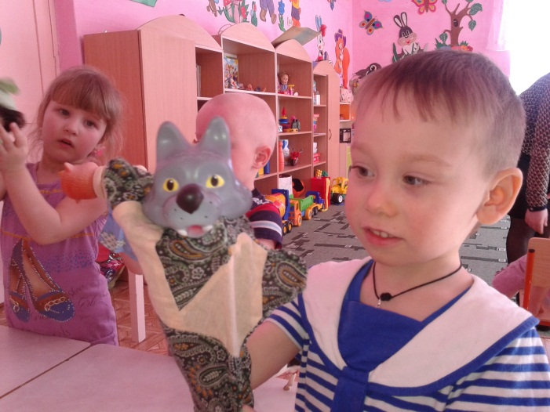
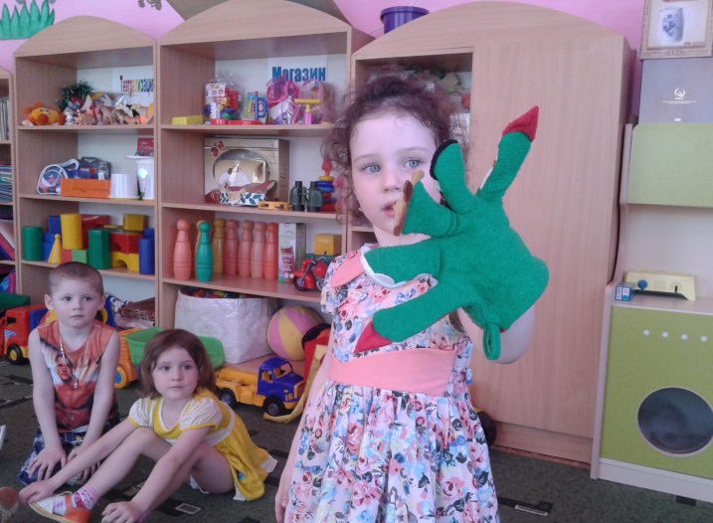
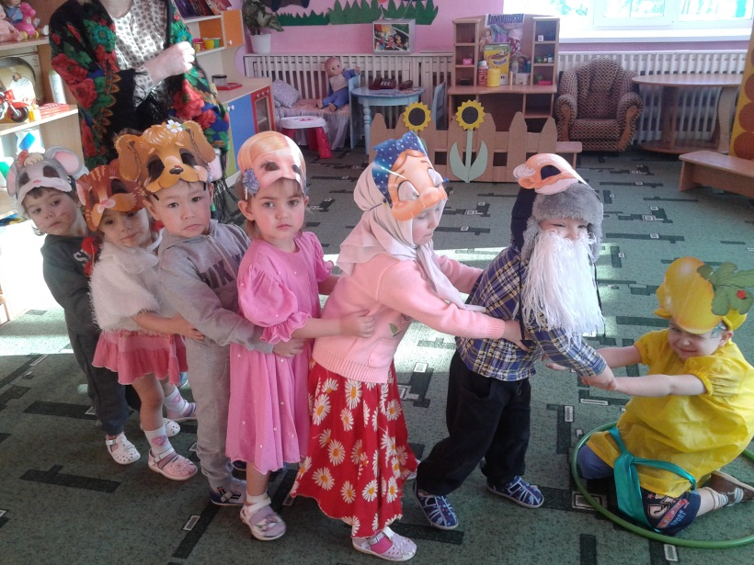
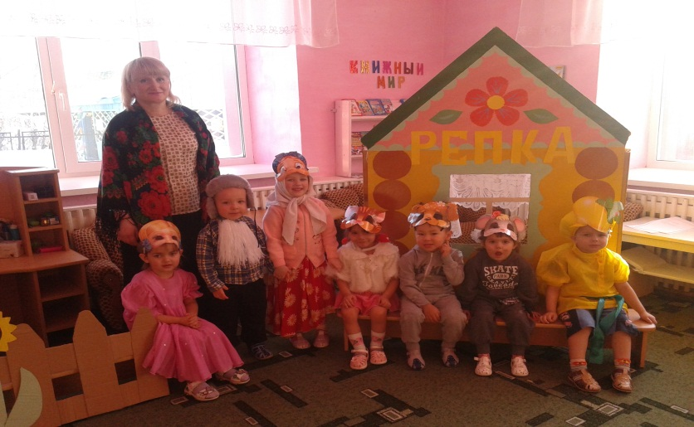
Театрализация

Slide 20
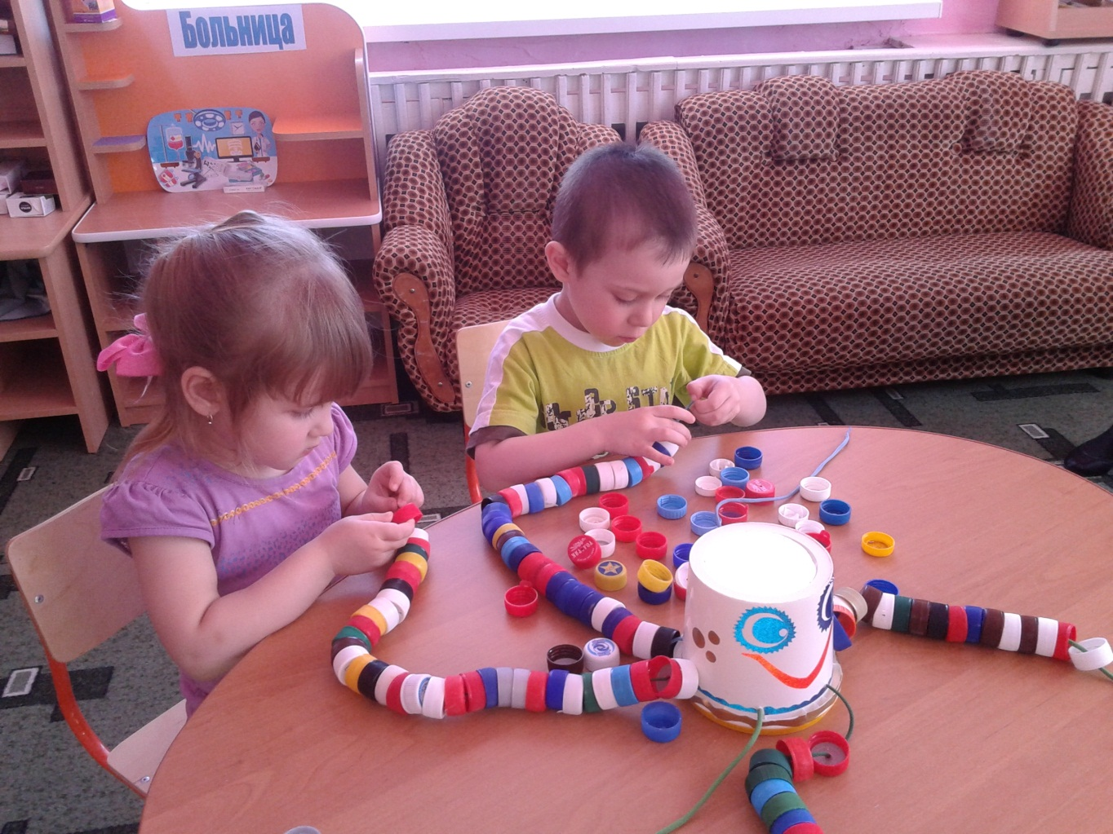
Развиваем мелкую моторику

Slide 21
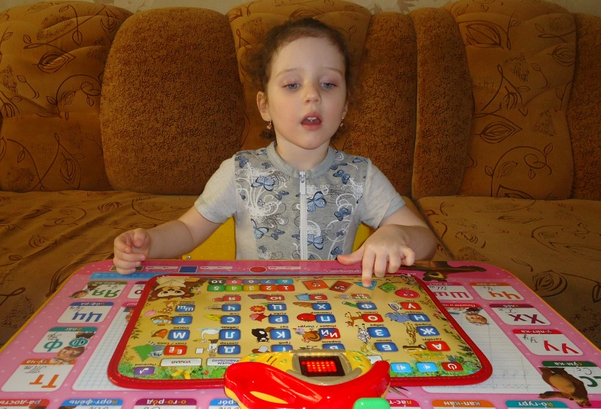
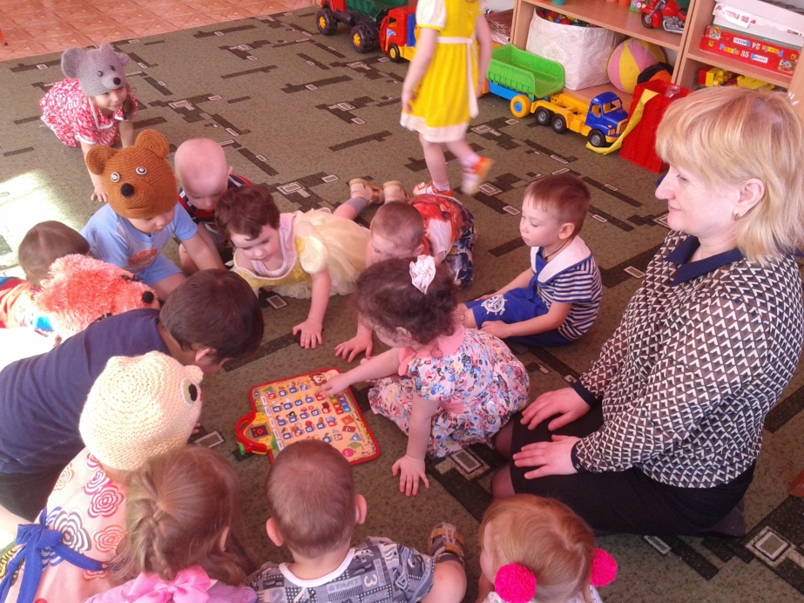
Интерактивные игрушки в развитии речи
дошкольника

Slide 22
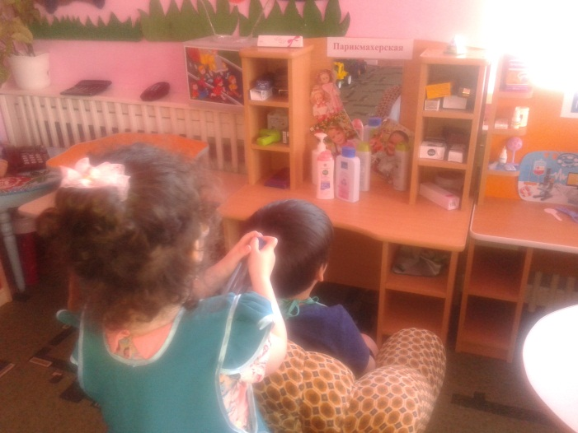
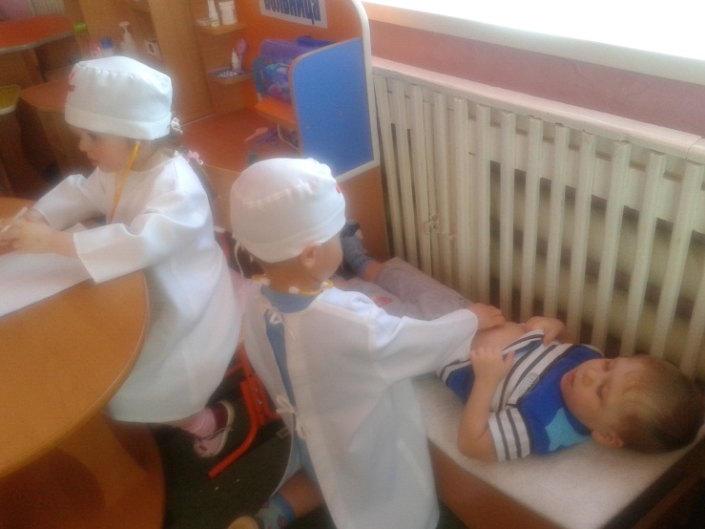
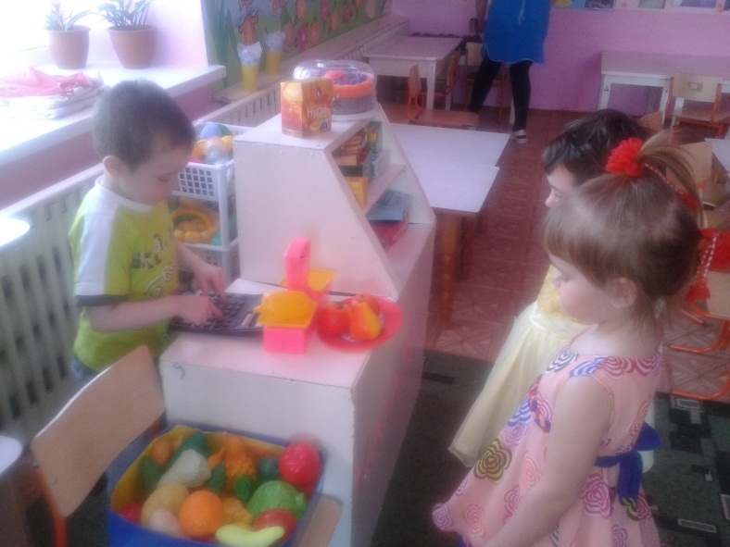
Сюжетно- ролевая игра

Slide 23
Спасибо
за
внимание!

